Slide 1
Копилка 1 класса 3 четверть

Slide 2
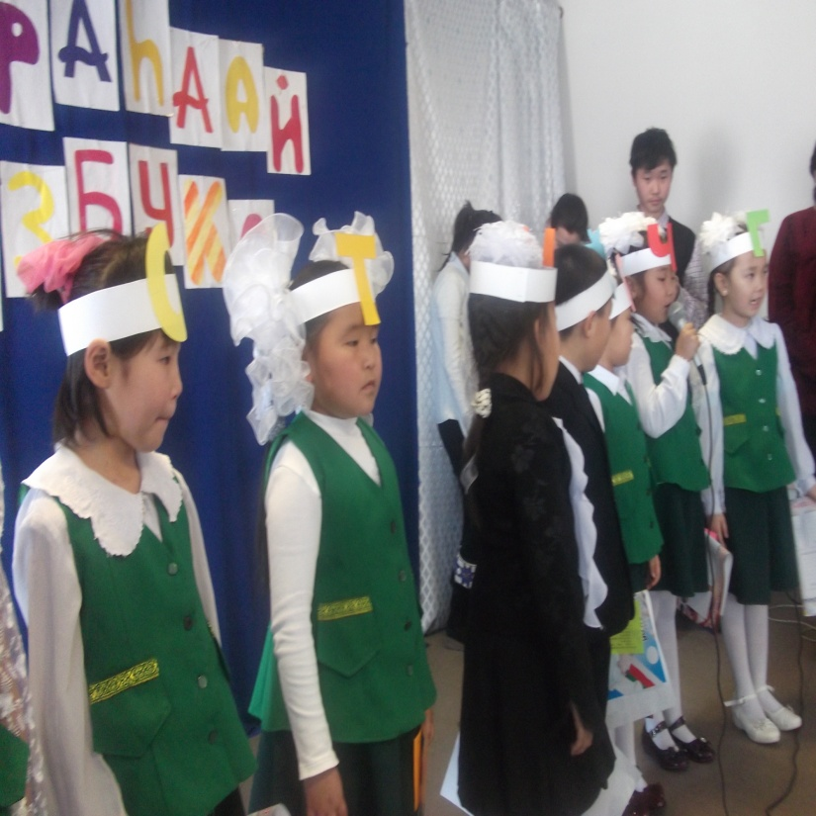
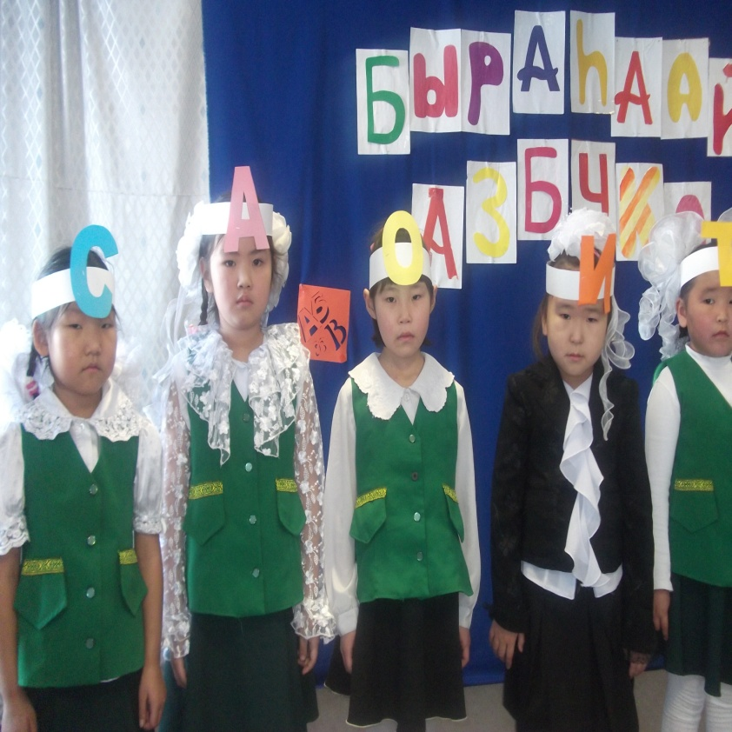
Быраһаай, буукубаар!

Slide 3
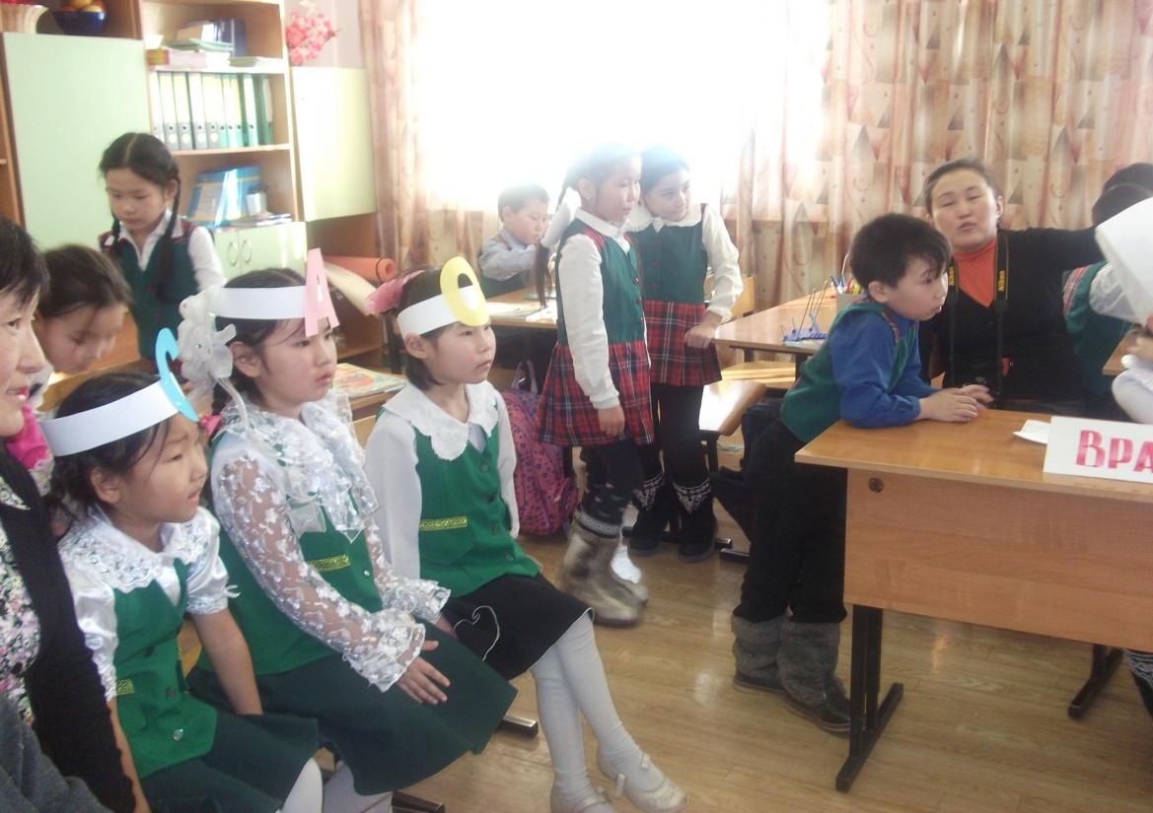
Кэнчээригэ киирии

Slide 4
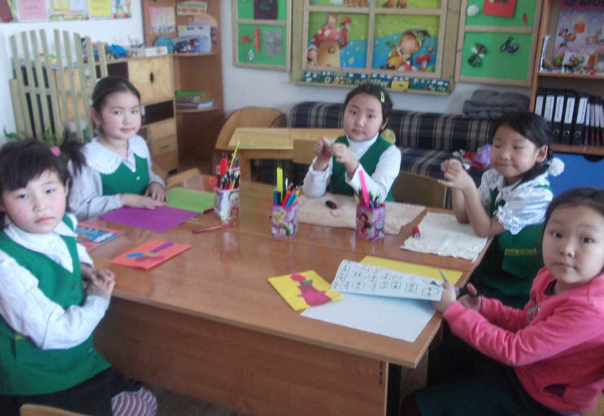
Ийэҕэ бэлэх

Slide 5
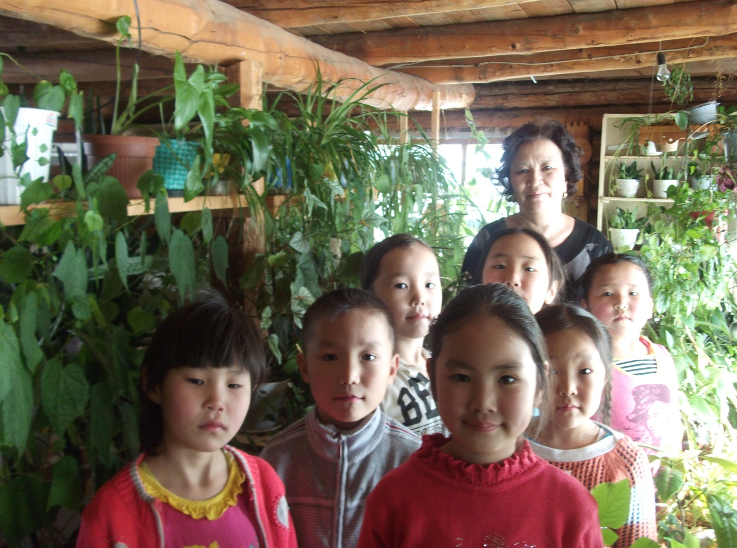
Оранжереяҕа экскурсия

Slide 6
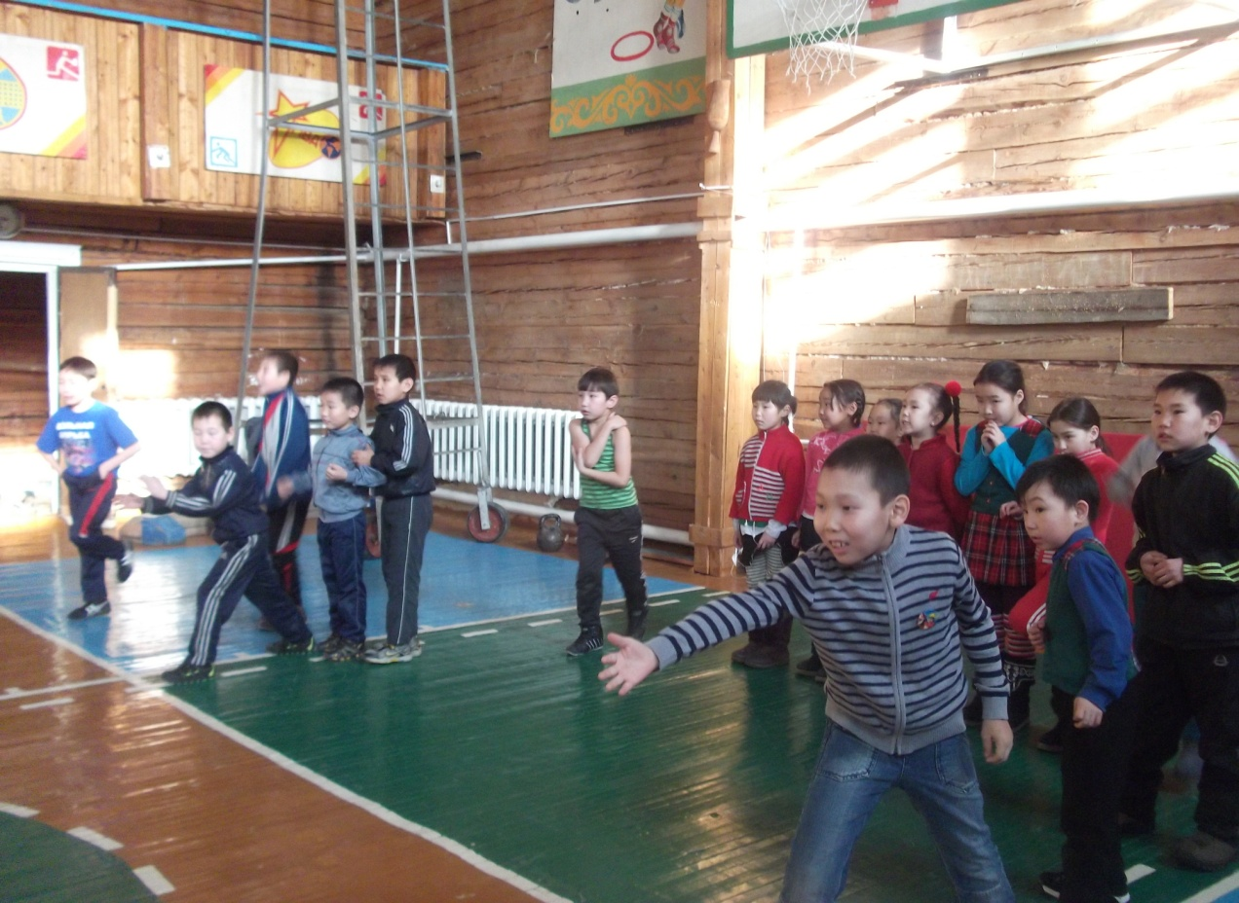
Уолаттарга күрэх

Slide 7
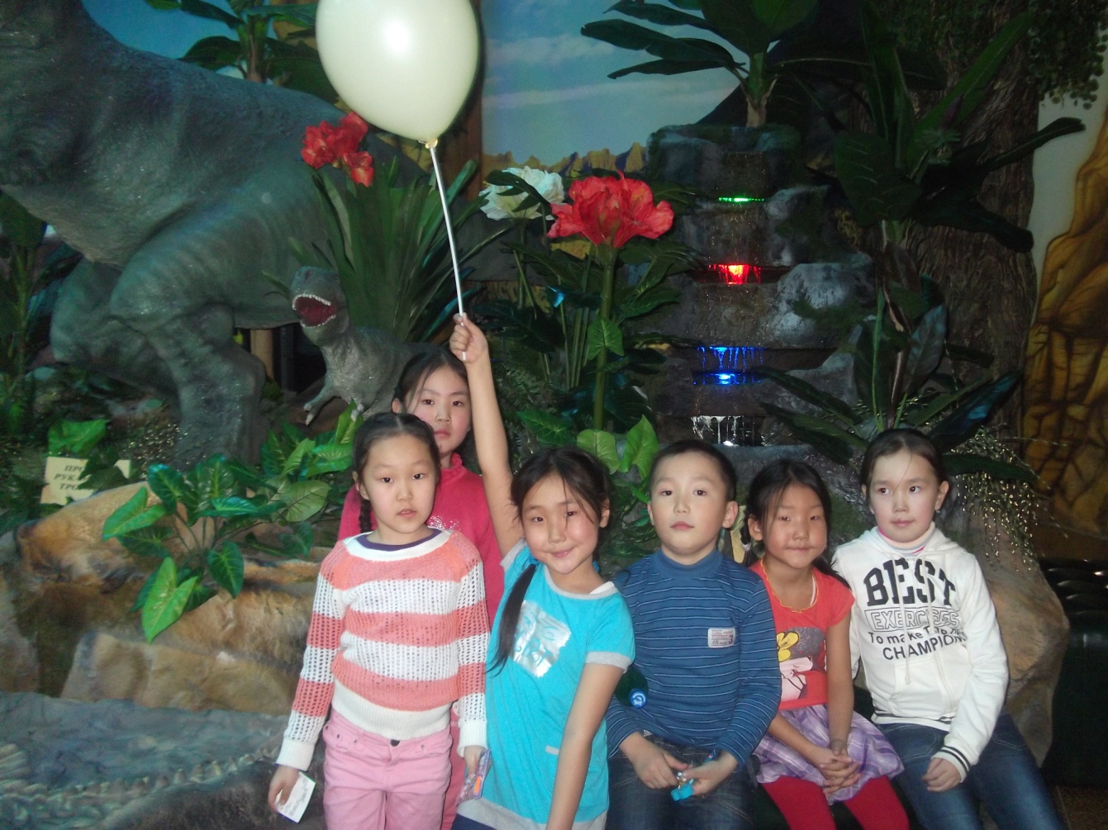
кидск планетатыгар

Slide 8
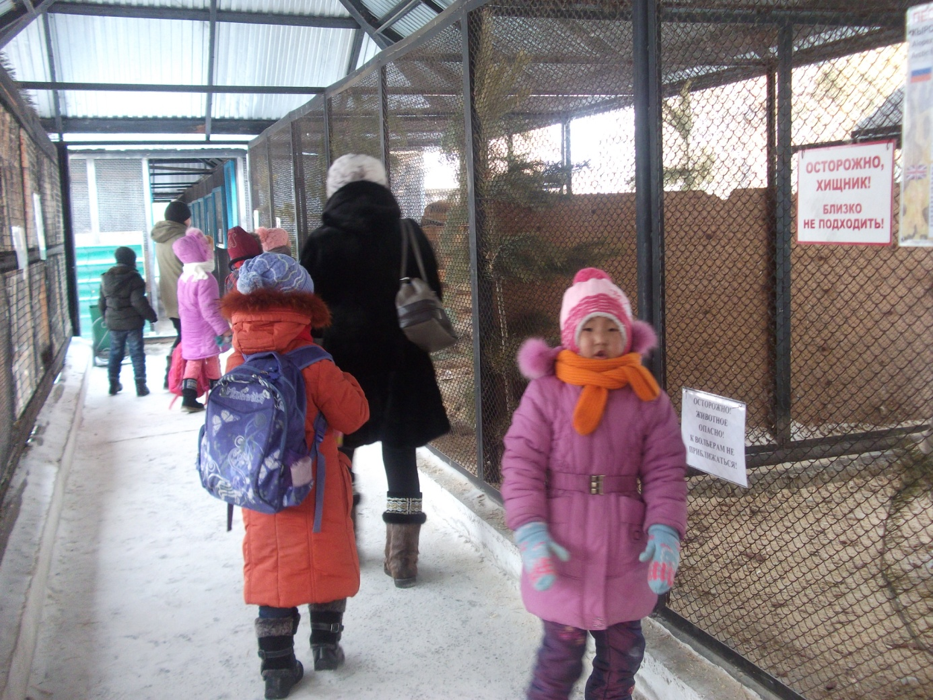
Орто дойдуга айан

